Slide 1
Wyznaczanie przecięć i sum wielokątów
Jakub Pinowski

Slide 2
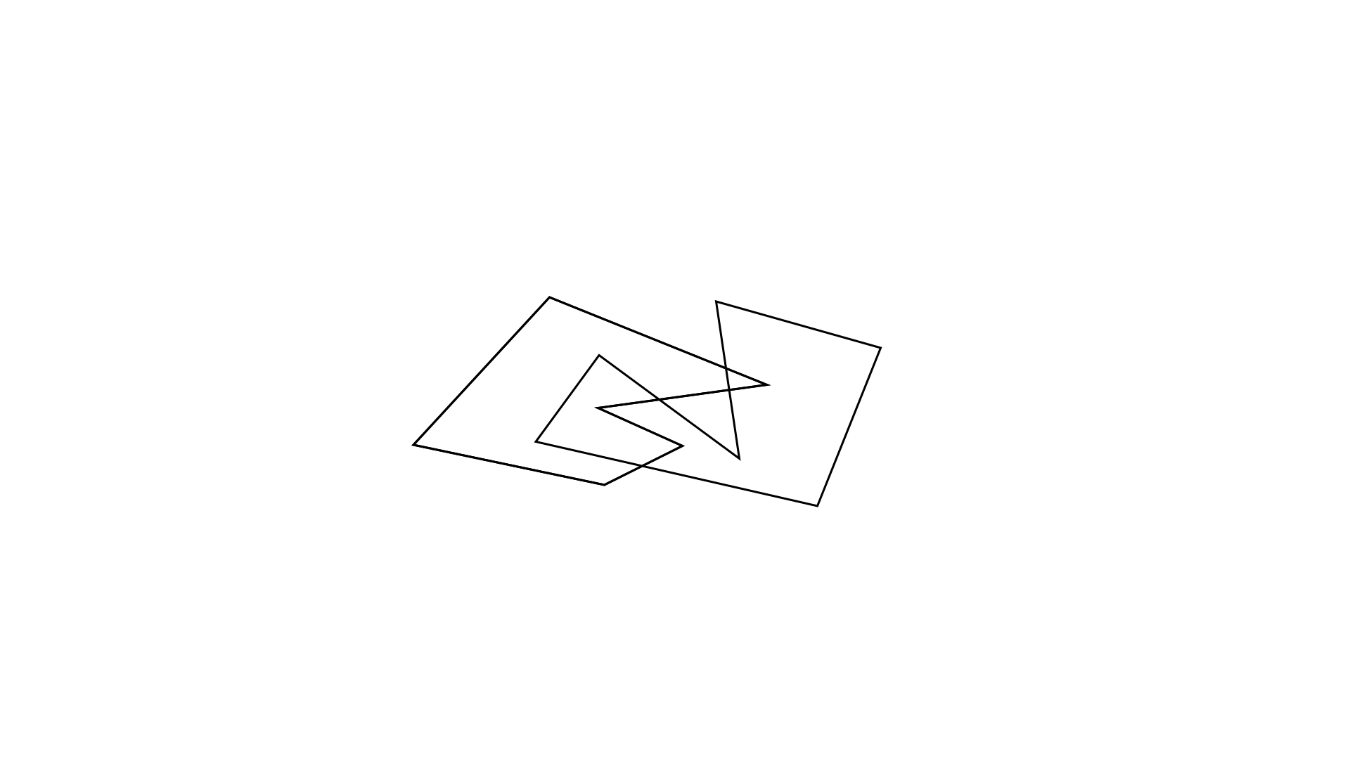
Problem
Mając dane dwa wielokąty na płaszczyźnie dwuwymiarowej, znaleźć ich iloczyn lub sumę.

Slide 3
Algorytm Greinera-Hormanna
Wejście:
Para wielokątów (lista wierzchołków wielokąta w kolejności odwrotnej do ruchu wskazówek zegara)
Wyjście:
Lista wielokątów będących wynikiem operacji

Slide 4
Struktura wierzchołka
Vertex {
float x, y; Vertex prev, next; Vertex neighbour; bool intersect; string entry_exit;
}

Slide 5
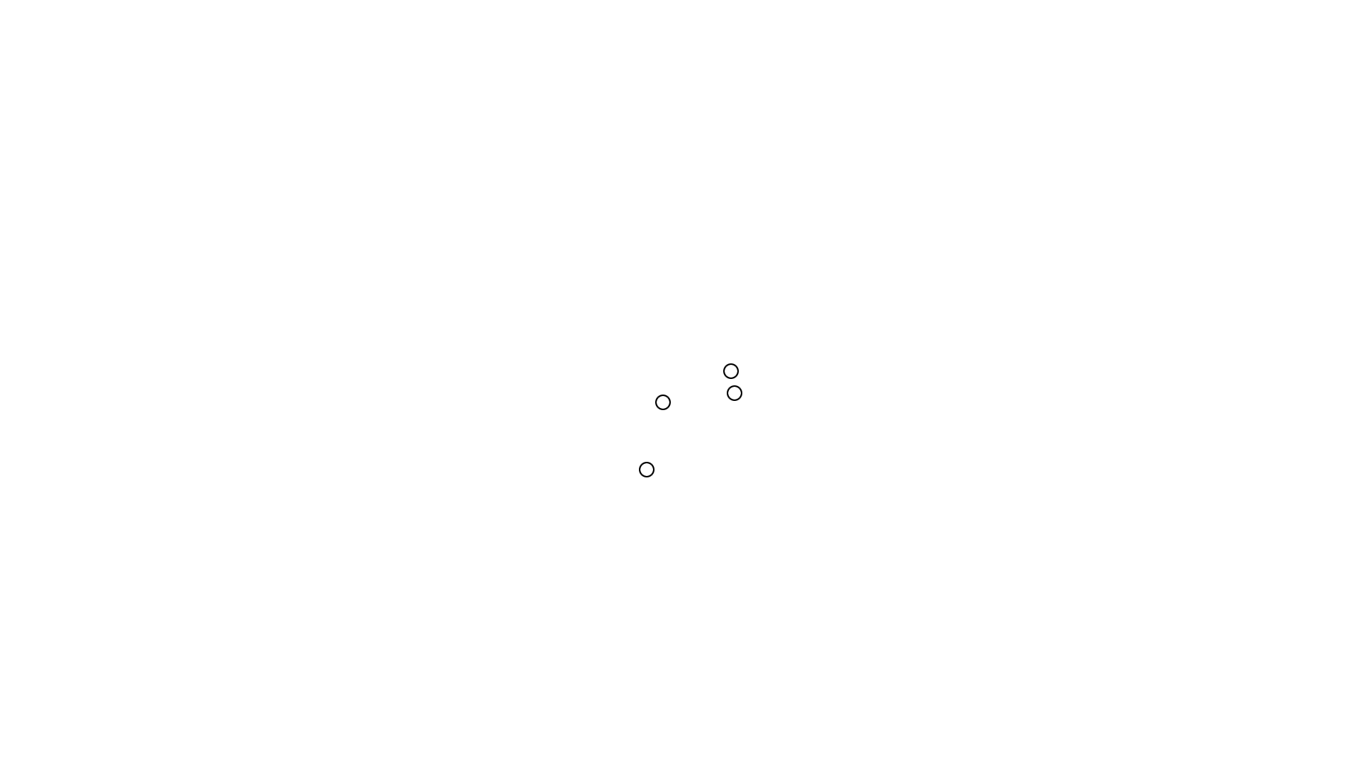
znajdź_przecięcia(polygon1, polygon2)
Funkcja ma za zadanie znaleźć wszystkie przecięcia miedzy wielokątami oraz dodać je do obu wielokątów jako dodatkowe wierzchołki u i v. Dodatkowo u i v muszą zostać ze sobą powiązane, na przykład poprzez dodatkowe pole neighbour (u.neighbour, v.nieghbour) = (v, u)

Slide 6
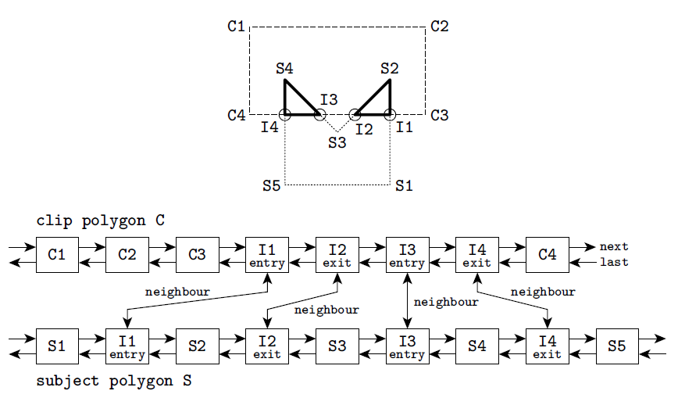
znajdź_przecięcia(polygon1, polygon2)

Slide 7
klasyfikuj_przecięcia(polygon1, polygon2)
Funkcja przypisuje wszystkim przecięciom odpowiednią wartość atrybutu entry_exit. Mówi on nam czy bok jednego wielokąta wchodzi w tym miejscu do wnętrza drugiego wielokąta (wierzchołek wejściowy) czy z niego wychodzi (wierzchołek wyjściowy). Bierzemy dowolny wierzchołek v należący do polygon1, jeżeli leży w środku polygon2 to następne przecięcie jest wyjściowe, wpp. jest wejściowe. Kolejne przecięcia klasyfikujemy na zmianę (dwa takie same przecięcia nie następują po sobie).

Slide 8
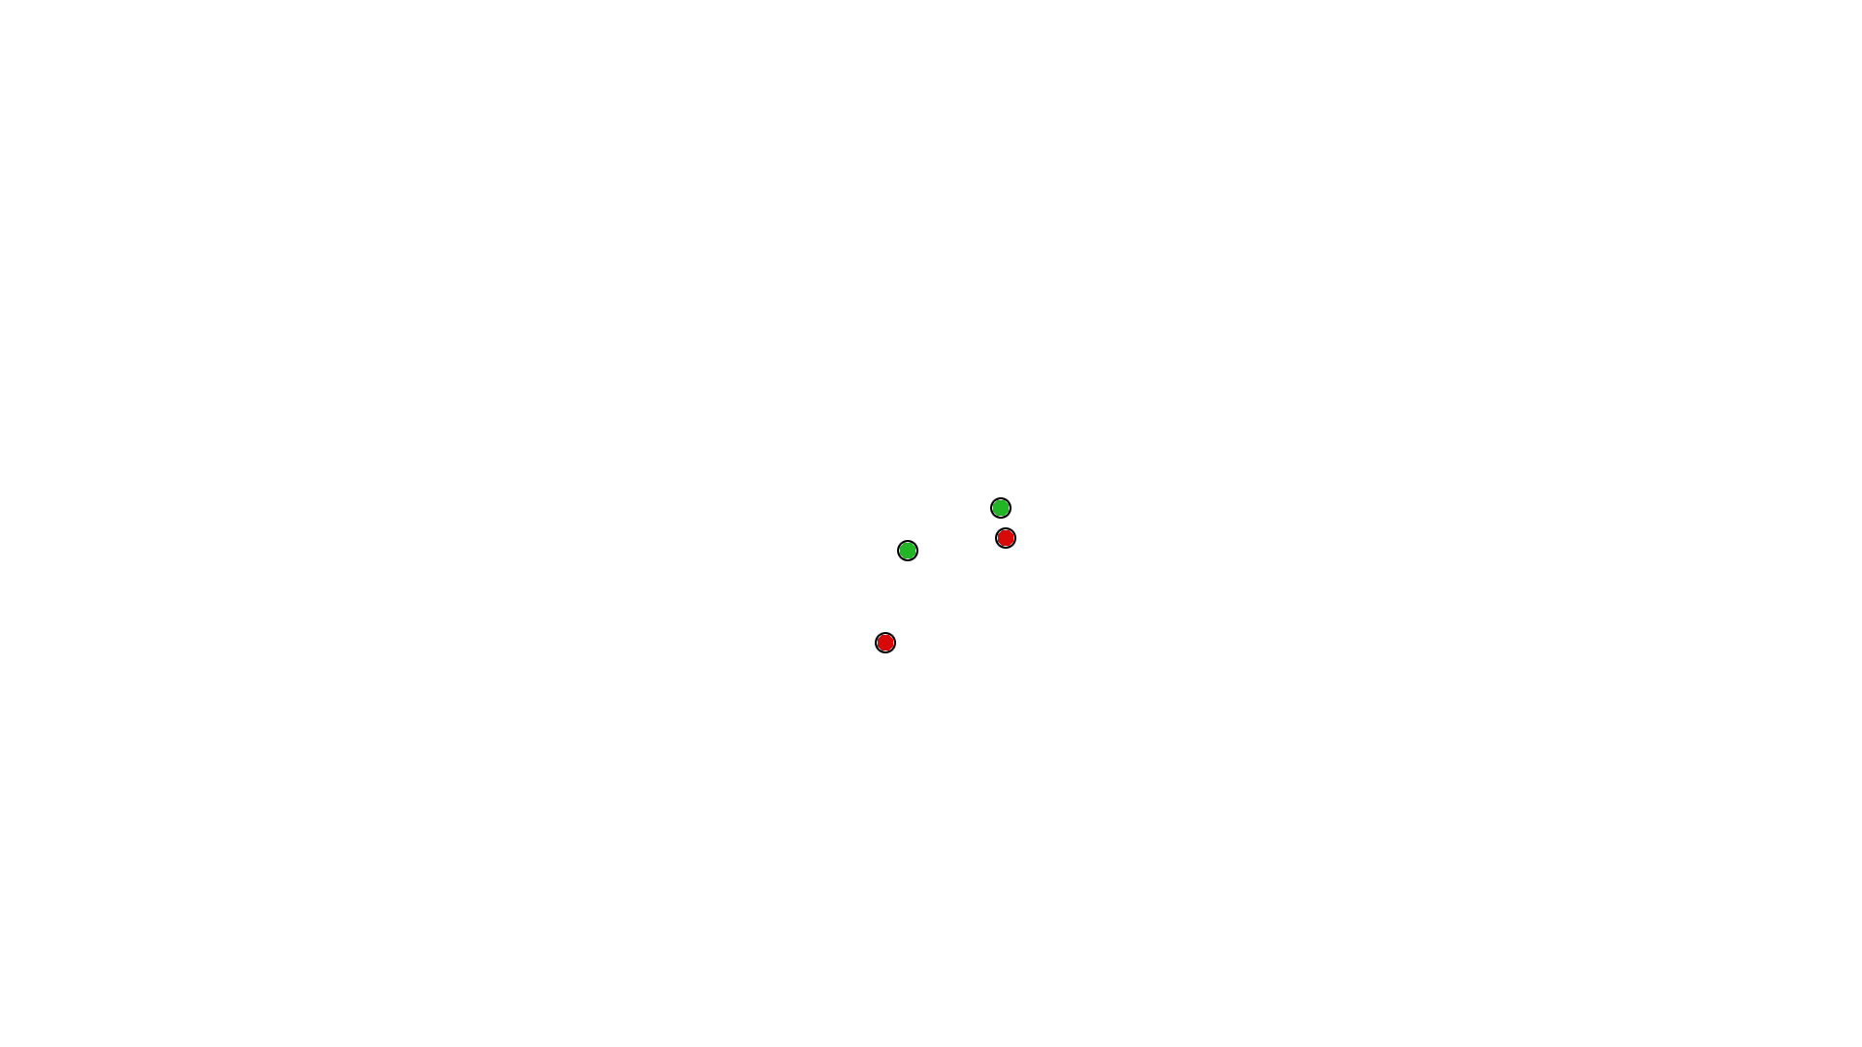
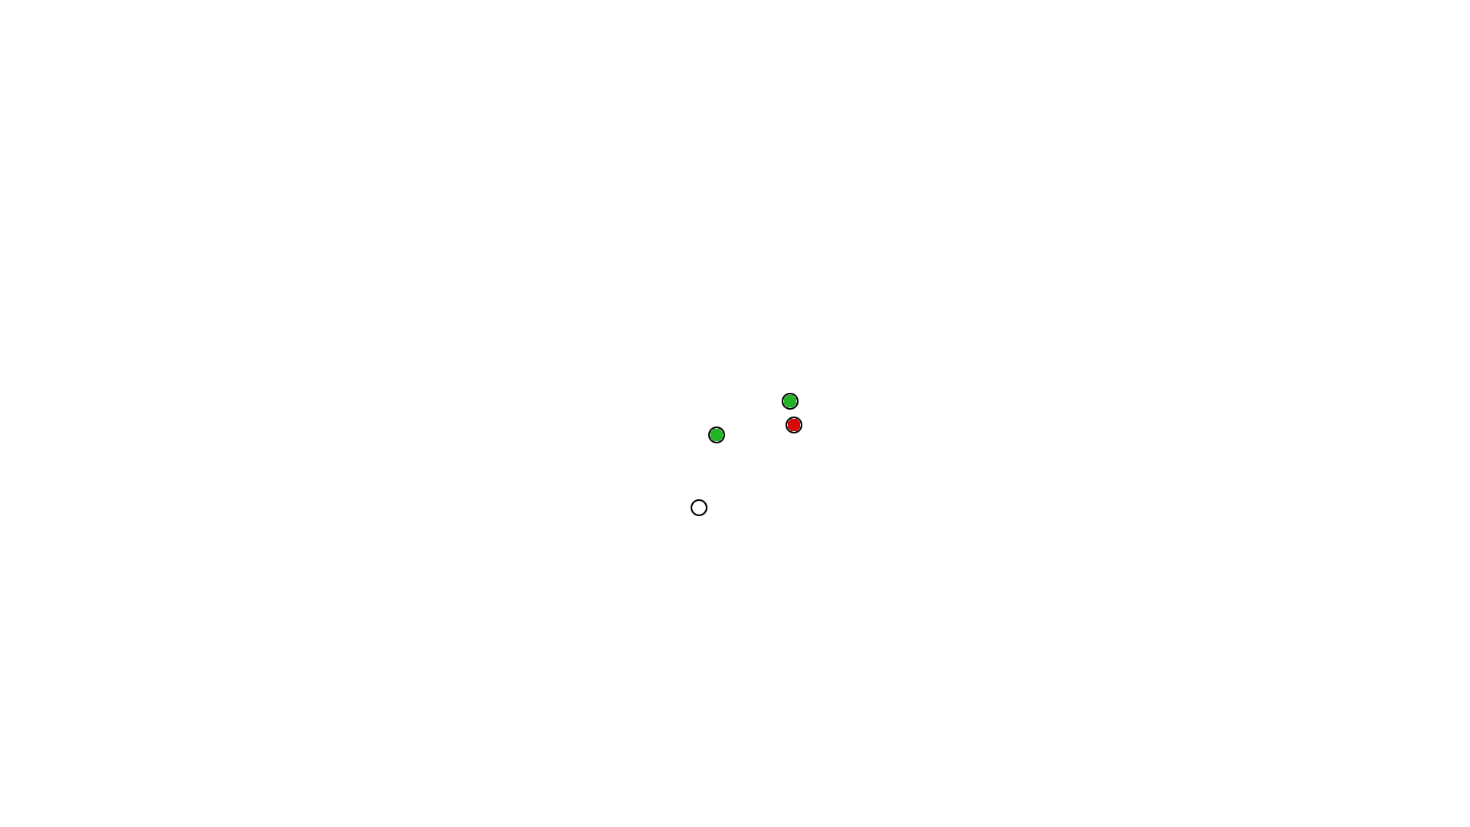
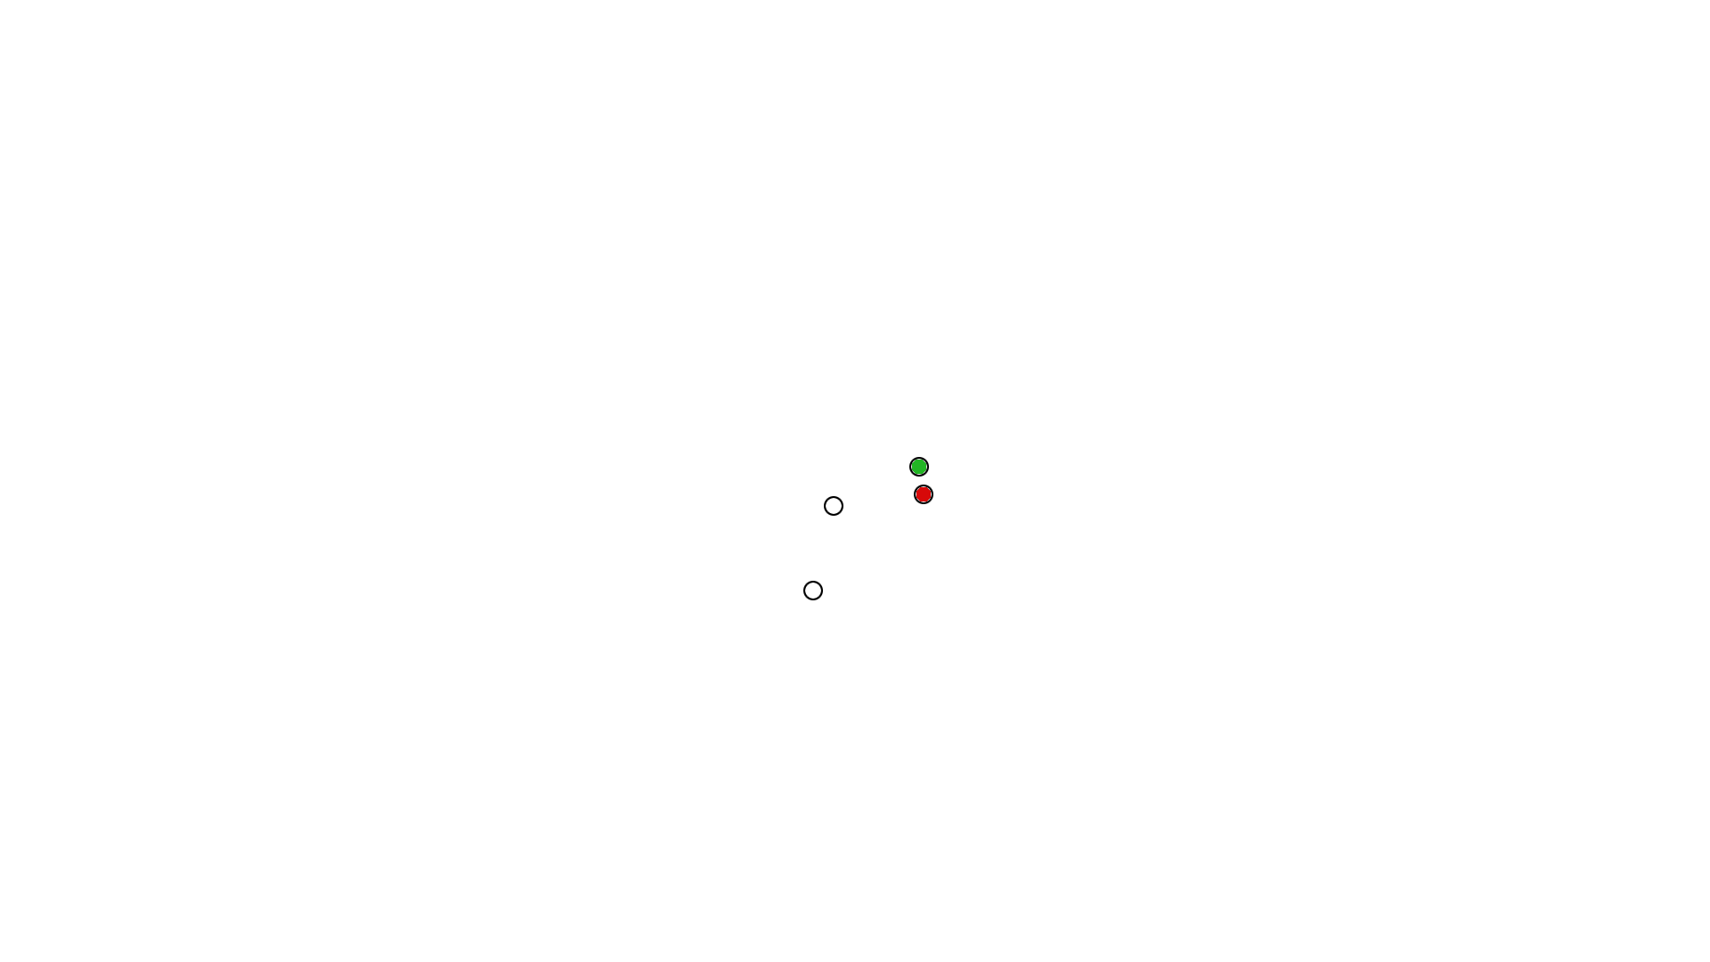
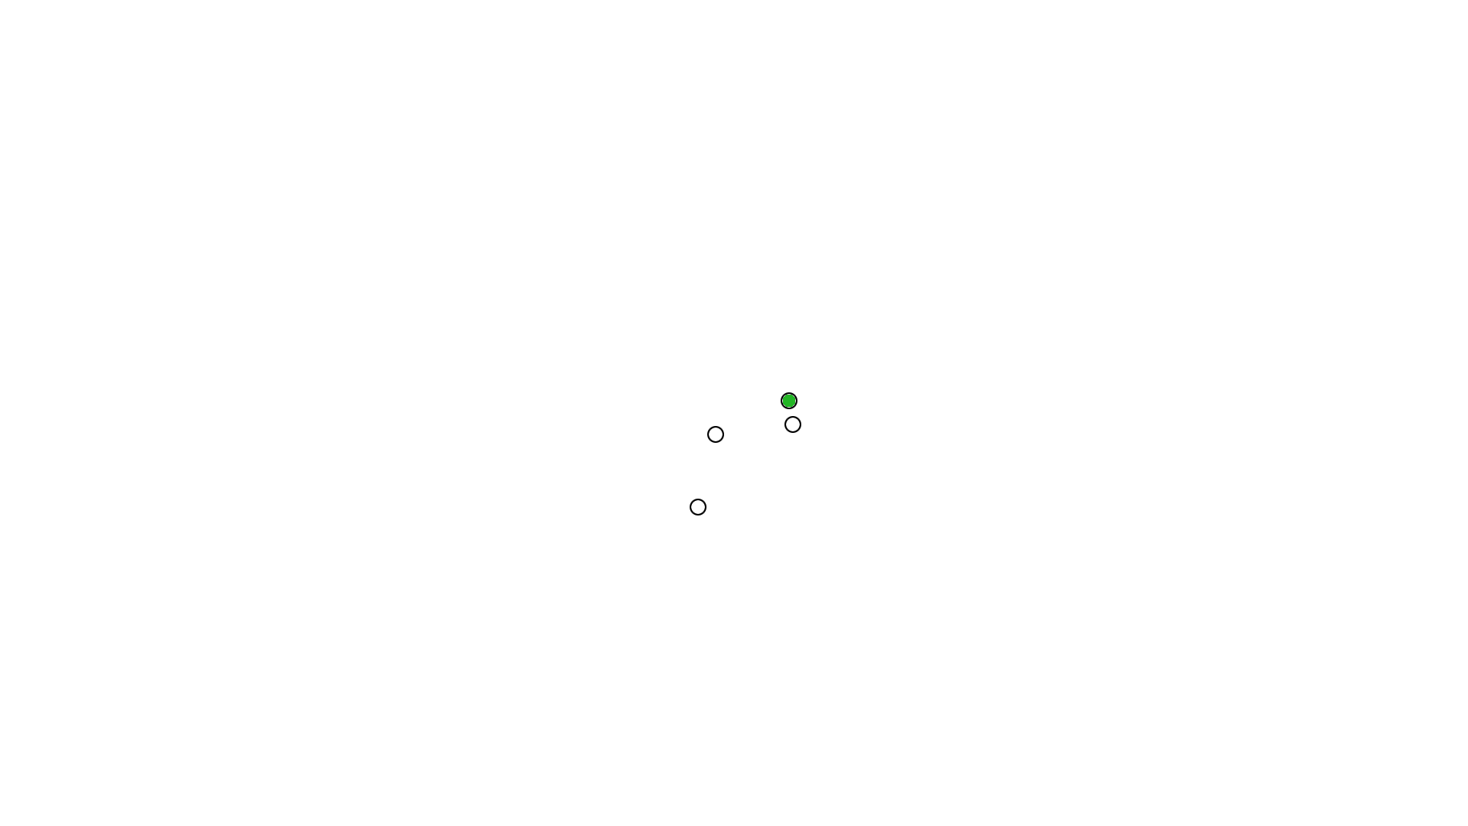
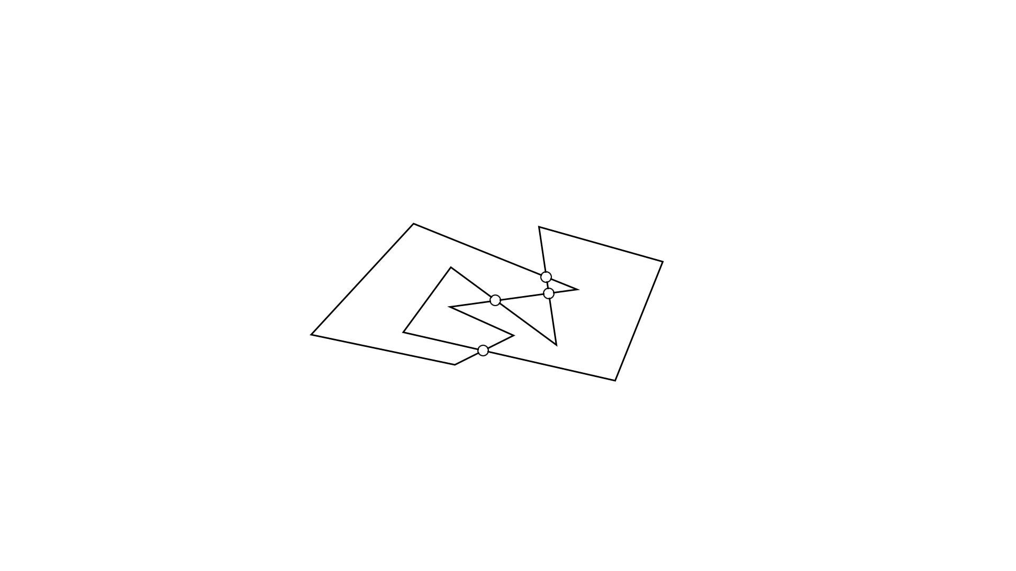
klasyfikuj_przecięcia(polygon1, polygon2)
V
Przecięcie wejściowe
Przecięcie wyjściowe

Slide 9
zbuduj_wielokąt(v)
Funkcja zwracająca wielokąt wynikowy o wierzchołku w przecięciu v. Przebiega ona po wierzchołkach w specyficzny dla danej operacji sposób, zależnie od tego, jak sklasyfikowane było ostatnio odwiedzone przecięcie recent_v. Dla sumy (iloczynu) wielokątów,
if recent_v.entry_exit == „entry”: idziemy z u do u.prev (u.next)
if recent_v.entry_exit == „exit”: idziemy z u do u.next (u.prev).
Jeżeli u jest przecięciem, przeskakujemy na drugi wielokąt u = u.neighbour i przecięcie to oznaczamy jako przetworzone. Powtarzamy, aż do uzyskania zamkniętego wielokąta (do powrotu do v).

Slide 10
zbuduj_wielokąt(v) dla iloczynu

Slide 11
Pseudokod
greiner_hormann(polygon1, polygon2):
odwróć_kolejność_wierzchołków(polygon2)
znajdź_przecięcia(polygon1, polygon2)
klasyfikuj_przecięcia(polygon1, polygon2)
while istnieje nieprzetworzone przecięcie v:
polygon_list += zbuduj_wielokąt(v)
return polygon_list

Slide 12
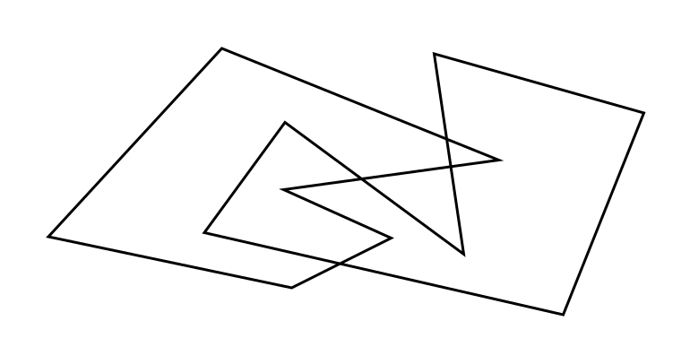
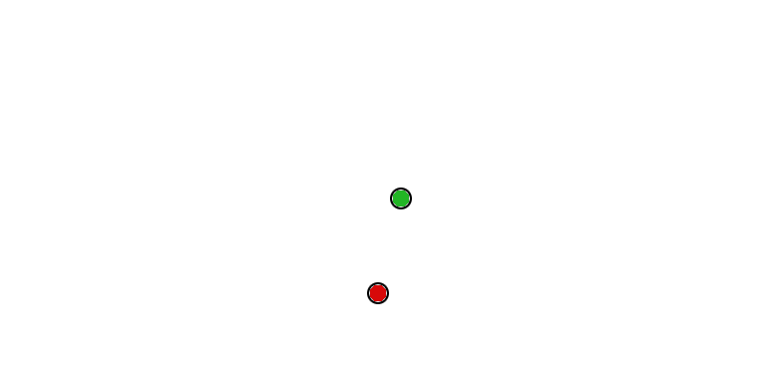
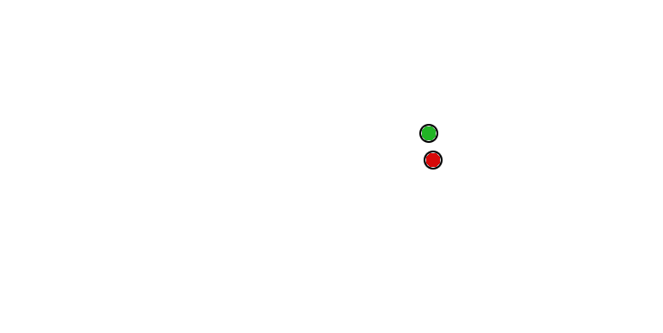


Działanie algorytmu
v
v

Slide 13
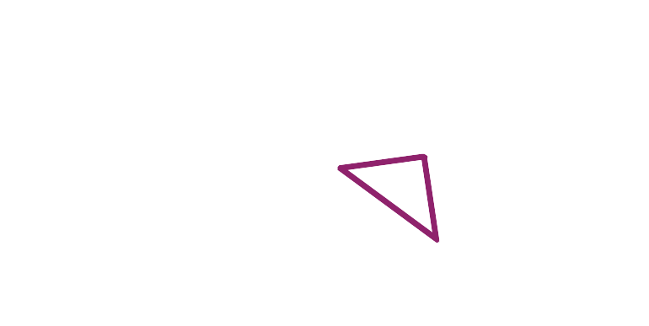
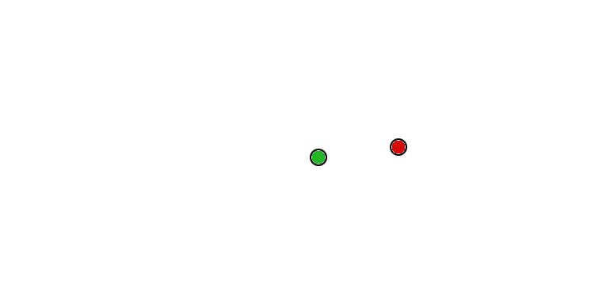


Działanie algorytmu
v
v

Slide 14
Przypadki zabronione
Boki wielokątów się pokrywają
W artykule Greinera i Hormanna jako przypadki zabronione podane są również sytuacje:
Wierzchołek leży na boku drugiego wielokąta
Wierzchołki się pokrywają
Wystarczy jednak takie wierzchołki również oznaczać jako przecięcia, jeżeli faktycznie wielokąty przecinają się w tym miejscu.

Slide 15
Złożoność obliczeniowa
znajdź_przecięcia – O(nm)
klasyfikuj_przecięcia – O(n)
Zapętlona funkcja zbuduj_wielokąt – O(n+m)
Złożoność algorytmu Greinera-Hormanna – O(nm)

Slide 16
Wykorzystane materiały
https://www.inf.usi.ch/hormann/papers/Greiner.1998.ECO.pdf
https://www.geeksforgeeks.org/how-to-check-if-a-given-point-lies-inside-a-polygon/

